Slide 1
6to. PROCESO DE INCENTIVO AL RETIRO AÑO 2022
LEY N°20.996 BONIFICACION ADICIONAL
PARA PERSONAL NO ACADÉMICO
NI PROFESIONAL

Slide 2






Leyes a Considerar
Ley 20.996
Bonificación Adicional (BA)
Ley 20.374
Bono Compensatorio (BC)
Ley 20.305
Bono PostLaboral (BPL)
Es un bono mensual de aproximadamente $70.000 (setenta mil pesos) que mejora las condiciones de retiro de los trabajadores del sector público que tienen bajas tasas de reemplazo en sus pensiones.
Bonificación al retiro, monto en UF.
Beneficio equivalente a un mes de remuneraciones imponibles por cada año de servicio y fracción superior a 6 meses, con un máximo de 11 meses.
Para el personal no académico ni profesional
Debe presentar su renuncia voluntaria como funcionarios de la universidad, respecto del total de horas que sirvan en virtud de sus nombramiento en planta o contrata dentro de los 180 días siguientes al cumplimiento de:
Se entrega de por toda vida y no es imponible, ni constituye indemnización o renta.
Requisitos:
Tener calidad de funcionario público (planta o a contrata), tanto en la fecha de postulación al bono, como con anterioridad al 1 de mayo de 1981.
65 años de edad en el caso de los hombres
Desde que cumplan 60 años de edad y hasta los
180 días siguientes al cumplimiento de los 65 años en el caso de las mujeres
Encontrarse afiliado al sistema de pensiones establecido en el Decreto Ley Nº 3.500/1980 AFP y cotice por el ejercicio de la función pública, al 1°de enero de 2009.
ESTOS PLAZOS SE MODIFICAN POR LA LEY 20.996
Tener a lo menos 20 años de servicio al 5/12/2008.
Tener una tasa de reemplazo líquida igual o inferior a 55%
Acceder a una pensión de vejez líquida igual o inferior al monto del límite máximo inicial de pensiones del INP.
Tener cumplidos los 65 años en el caso de los hombres y 60 años en el caso de las mujeres.
Cesar en el cargo por renuncia voluntaria, por obtener pensión por vejez, por supresión del empleo.

Slide 3
Monto Bonificación Adicional
AÑOS DE SERVICIO | UF
10 a 19 años | 420
20 a 29 años | 450
30 a 39 años | 500
40 o más años | 560
Se calcula en forma proporcional a la jornada.
No se considera remuneración ni renta
Se pagará al mes siguiente de producido el cese de funciones, siempre que el Ministerio haya traspasado los recursos a la respectiva Universidad.
Los cupos no utilizados en cada anualidad, incrementarán los cupos del año inmediatamente siguiente.

Slide 4
Cupos totales asignados a Universidades de Estado: 2.870
Cupos asignados
50 100 150 200 250 300 350 400
0
450
500
 |  |  |  | 200 |  |  |  | 400
 |  |  |  |  |  |  | 350
2017
2018
2019-2020
435
2021-2024

Slide 5







Requisitos de Postulación
Tener calidad de planta o contrata.
Que perciba el Beneficio Compensatorio del art. N°9 Ley N°20.374 (hasta 11 meses)
Que se encuentre afiliado a una AFP (que esté cotizando o que hubiere cotizado)
Que cumplan o hayan cumplido:
65 años de edad entre el 1 de enero de 2022 y el 31 de diciembre de 2022.
Dentro del mismo período, las mujeres pueden postular desde los 60 años
Que al primer día hábil de Marzo, haya prestado servicios por un periodo no inferior a los 10 años, continuos o discontinuos, en calidad de planta o contrata
  El reconocimiento de años de servicios discontinuos sólo procederá cuando dicho personal tenga a lo menos 5 años continuos de servicios inmediatamente anteriores a la fecha de inicio del respectivo periodo de postulación.
  * Para estos efectos se podrán contabilizar años en calidad de honorarios

Slide 6









Requisitos de Postulación
PARA CASOS de Pensión de invalidez o cese de cargo por salud irrecuperable o incompatible con el desempeño (Art.4)
Tener calidad de planta o contrata.
Que obtenga o haya obtenido pensión de invalidez o cese de cargo por declaración de vacancia por salud irrecuperable o incompatible con el desempeño entre el 01/4/2015 y el 28/02/2022 (inclusive).
Que se encuentre afiliado a una AFP (que esté cotizando o que hubiere cotizado)
Que a la fecha del cese de funciones por pensión de invalidez o declaración de vacancia, haya prestado servicios por un periodo no inferior a 10 años, continuos o discontinuos.
A) Hayan cumplido 60 años de edad si son mujeres, o 65 años si son hombres, entre el 01/03/2021 y el 28/02/2022. Dichas edades deben cumplirse, dentro de los tres años siguientes a la obtención de la referida pensión de invalidez, o cese en sus funciones por declaración de vacancia por las causales antes señaladas, o
B) Si no cumple el requisito de edad, podrá postular:
Si tiene 30 años de servicio o más a la fecha de cese de funciones
En cualquier calidad jurídica, sea de planta o contrata
En las universidades del Estado
Siempre que al 31 de diciembre del año anterior al cese haya tenido un mínimo de 5 años continuos o discontinuos.

Slide 7
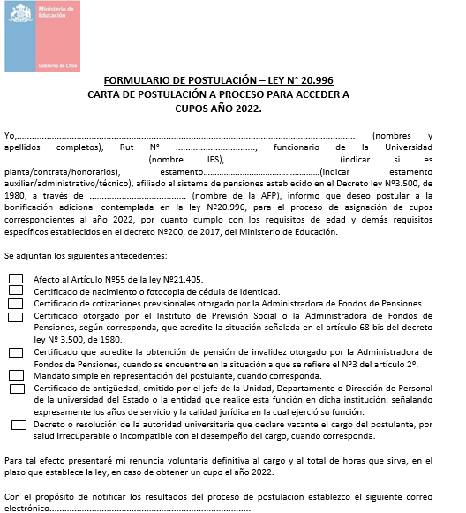
Requisitos de Postulación
Deber postular a partir del martes 01 de marzo hasta el miércoles 31 de agosto del 2022
La postulación se debe realizar:
Adjuntando formulario de postulación
Adjuntando los documentos que se indican en el formulario
Presentarlos o Enviar a la Oficina de Personal de cada Organismo Universitario
Si no se postula dentro de dicho plazo, se entenderá que renuncia irrevocablemente a la bonificación adicional

Slide 8

Asignación de los cupos
a la Universidad de Chile (Art. 5, 6 y 7)
Si hay mayor número de postulantes que cupos
Si no alcanza el cupo para la persona
Si la persona desiste del cupo asignado
PARA LA CONFECCIÓN DEL LISTADO:
1° Se preferirá a aquéllos con un mayor número de días por sobre la edad legal para pensionarse por vejez (desde el inicio del período de postulación).
2° En igualdad de condiciones, se preferirá a los que tengan más años de servicio en la universidad estatal empleadora, y luego en todas las universidades estatales.
Dicho cupo se reasignará por la respectiva universidad, siguiendo estrictamente el orden del listado de seleccionados preferentes (lista de espera).
Si el postulante cumple con los requisitos para acceder a la bonificación.
Y no fuere seleccionado por falta de cupo, pasará a integrar en forma preferente el listado de seleccionados del proceso que corresponda al año o años siguientes (lista de espera), sin necesidad de realizar una nueva
IMPORTANTE: Las mujeres menores de 65 años de edad que habiéndoles asignado un cupo, se desistieren, no conservarán su cupo para los años siguientes y deben volver a postular
3° Si persiste la igualdad, se preferirá a los que tengan el mayor número de días de reposo de licencias médicas cursadas durante los 365 días corridos inmediatamente anteriores al inicio del respectivo período de postulación.
postulación.
4° En todo caso, si aplicados todos los criterios de selección persiste la igualdad, resolverá la máxima autoridad de la universidad respectiva.

Slide 9
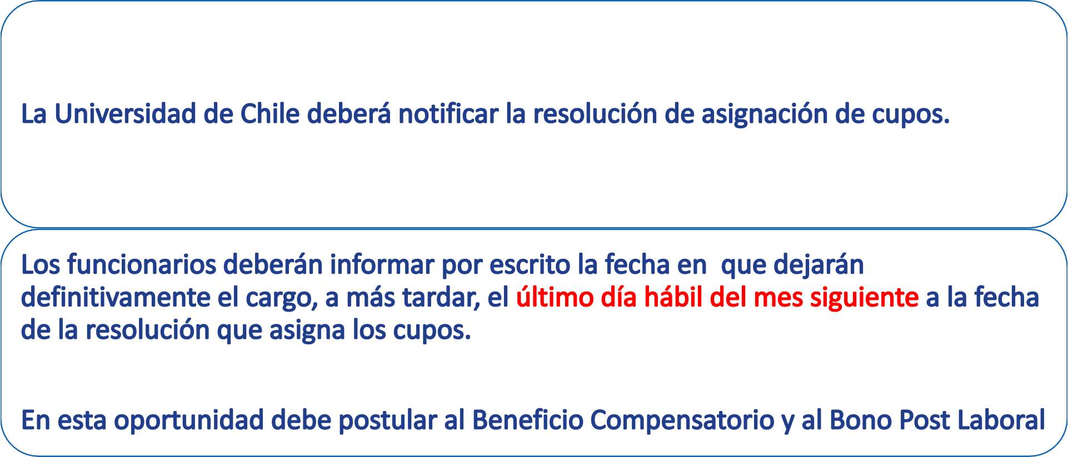
Notificación de Cupos

Slide 10
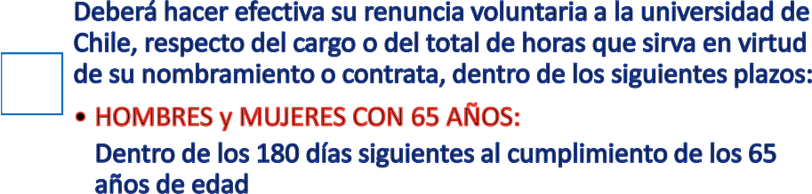


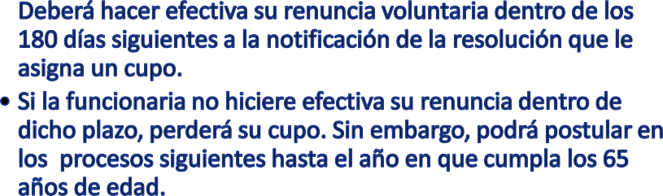

Renuncia al cargo

Slide 11




Pago de Beneficios y Cese de Funciones
SE ENTENDERÁ QUE RENUNCIA I RREVOCABLEMENTE AL BENEFICIO:
Si no postula en las fechas establecidas
Si no hace efectiva su renuncia voluntaria dentro de los plazos señalados e

Slide 12
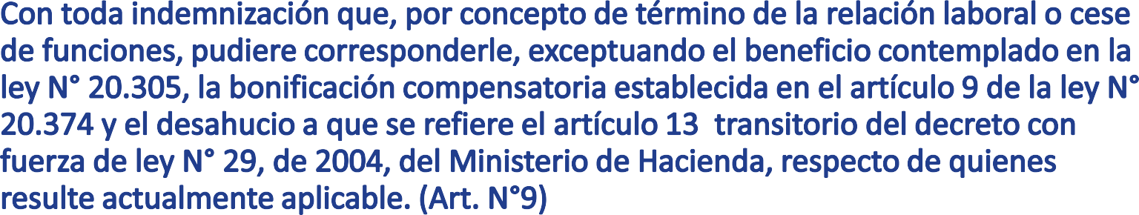
Incompatibilidades y Recontrataciones
LA BONIFICACION ADICIONAL SERÁ INCOMPATIBLE:
RECONTRATACIONES:

Slide 13


Para mayor información
visite nuestra web:
www.uchile.cl/DirecciónPersonas-DGDP
Dirija sus consultas al email:
incentivoalretiro@uchile.cl

